Slide 1
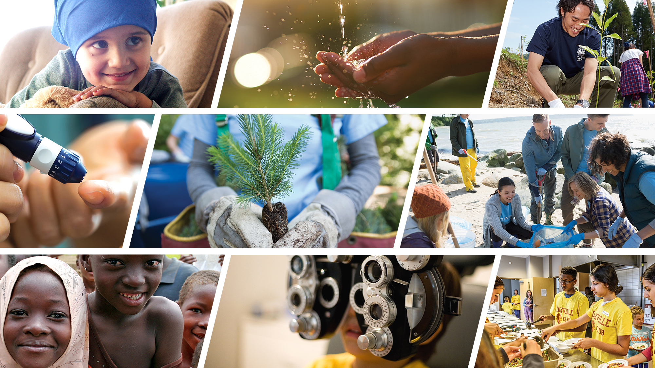
Familienmitgliedschaft
Ermöglicht Lions Clubs mit Mitgliedern mehrerer Generationen, ihren Gemeinschaften zu helfen, humanitäre Bedürfnisse zu decken, Frieden und internationale Verständigung zu fördern.
1

Slide 2
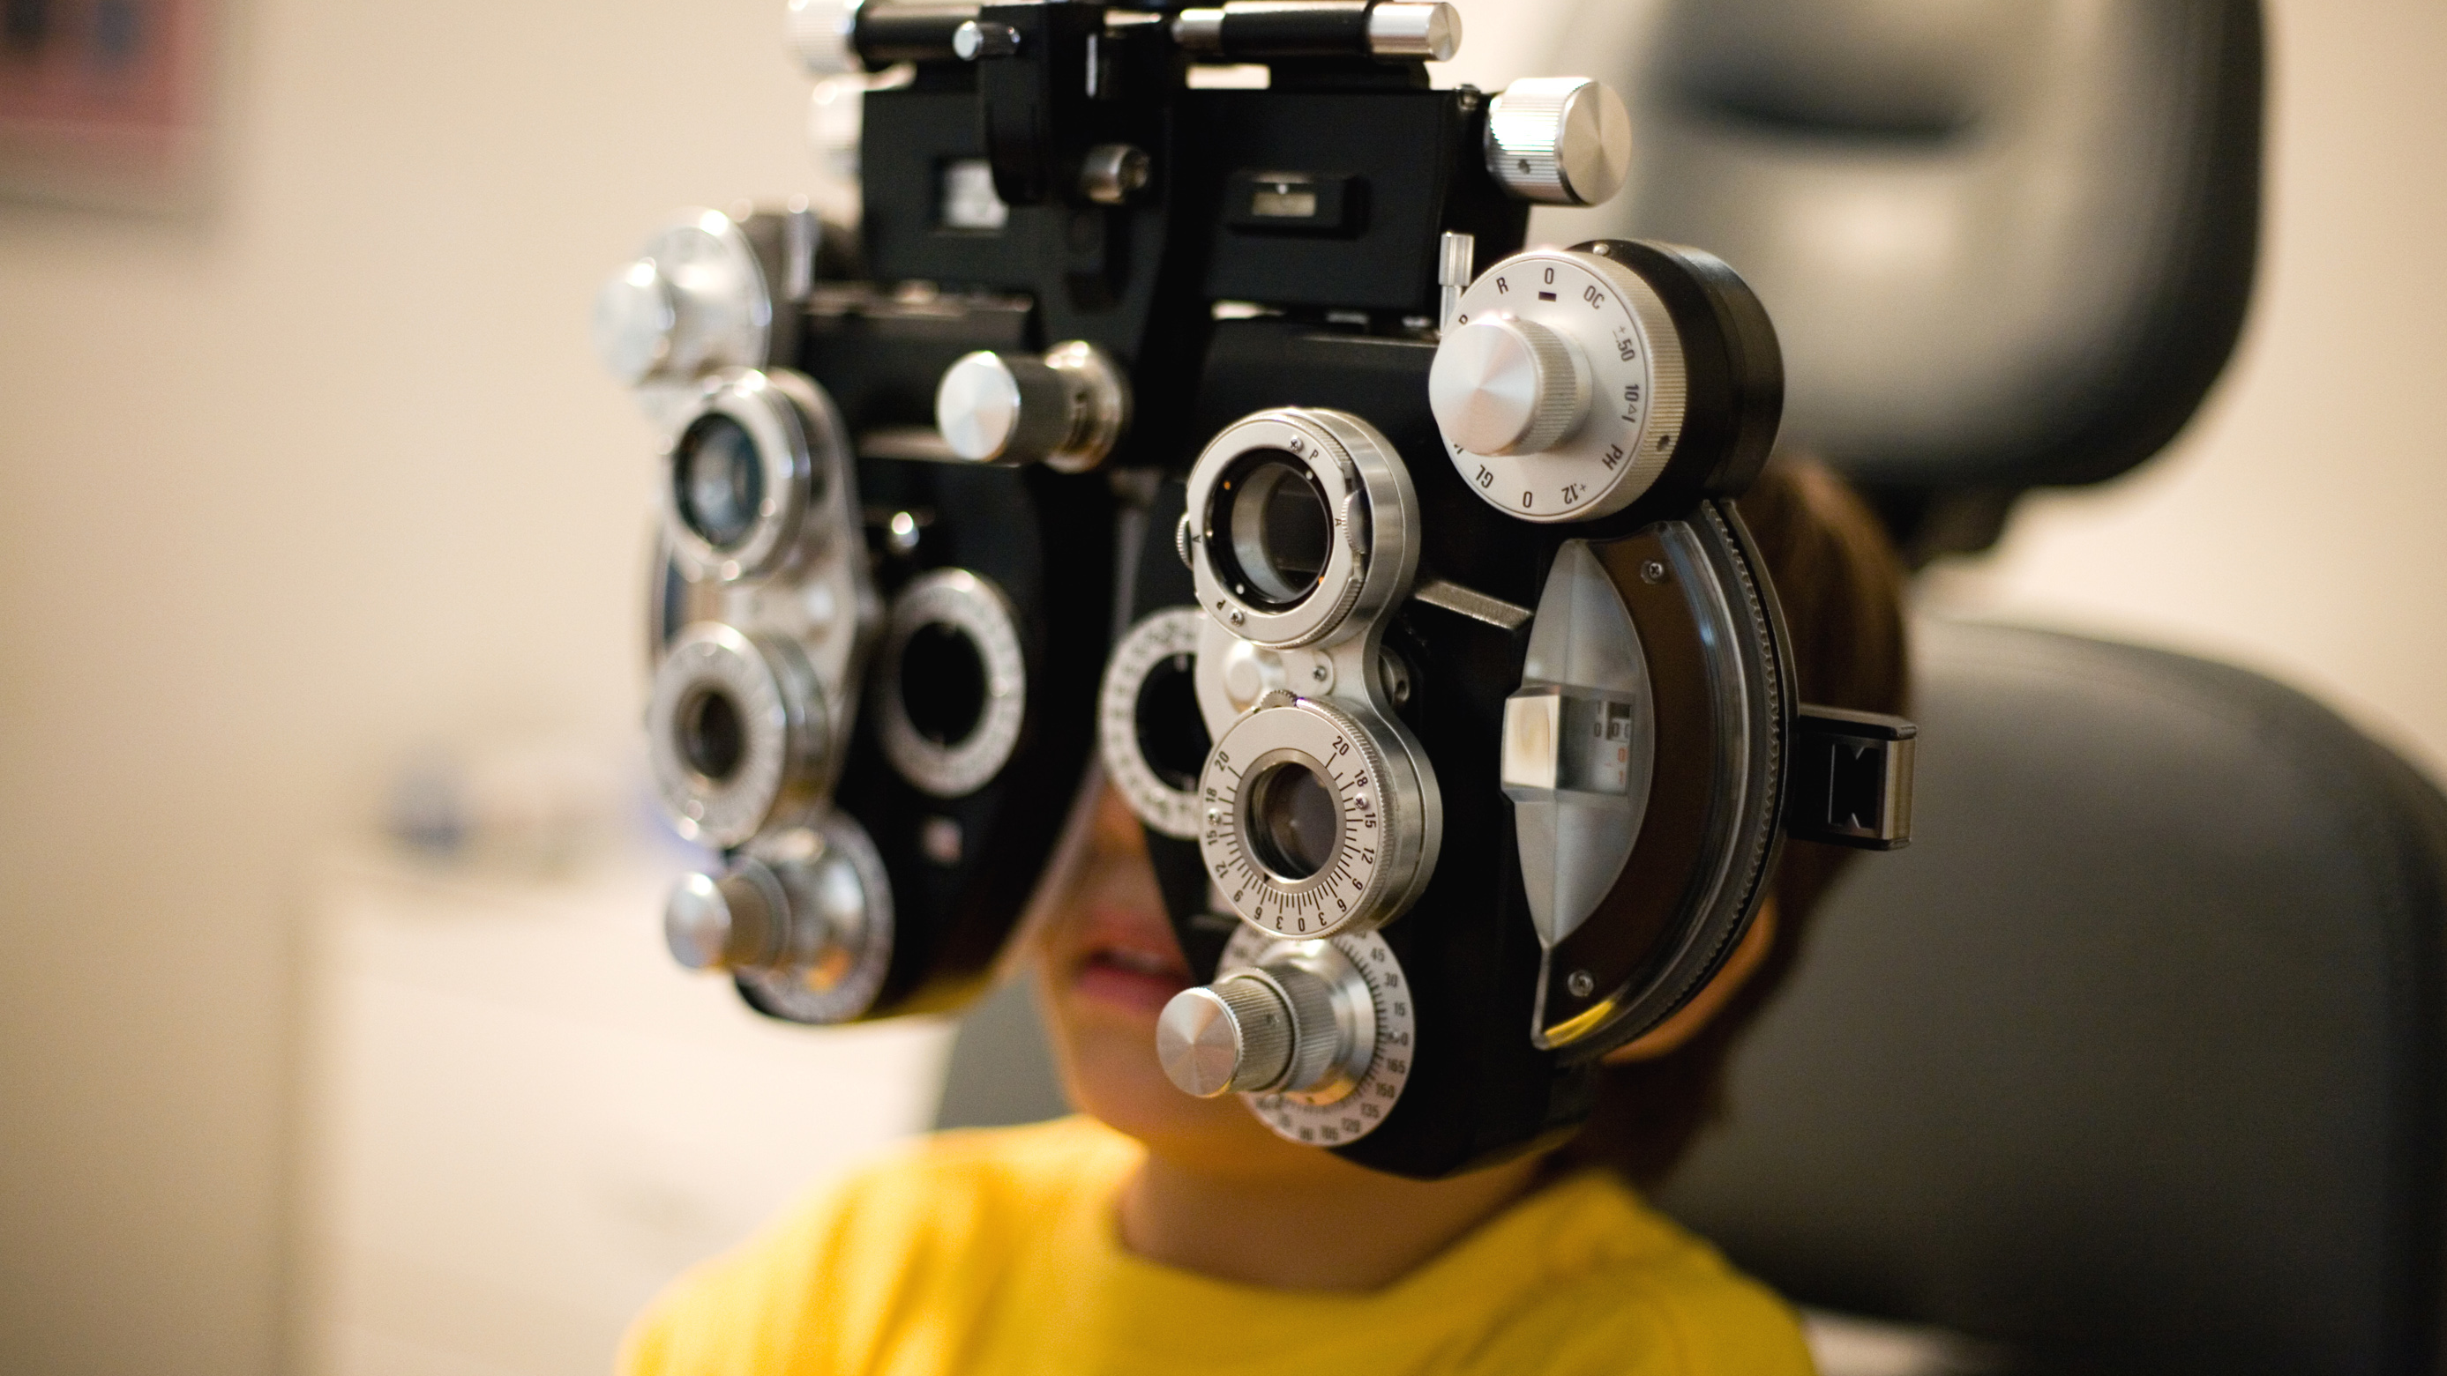


Grundlagen der Familienmitgliedschaft
2

Slide 3

aa
Grundlagen der Familienmitgliedschaft
Warum sollen Familien-mitglieder in Hilfsinitiativen involviert werden?
Die im Familienkreis verbrachte Zeit sinnvoller nutzen
Vorbilder sein
Der Gemeinschaft helfen
3

Slide 4

Wer qualifiziert sich für das Familienmitgliedschaftsprogramm?
Das Familienmitgliedschaftsprogramm steht Familienmitgliedern zur Verfügung, die:
zu einer Lions-Mitgliedschaft berechtigt sind,
derzeit demselben Club angehören bzw. beitreten,
im selben Haushalt leben und durch Geburt, Eheschließung oder eine andere rechtliche Beziehung miteinander verwandt sind.
4

Slide 5

Familienmitgliedschaft ist ein Programm, das es Lions ermöglicht, andere Familienmitglieder an gemeinnützigen Hilfeleistungen zu beteiligen.
Das Programm erleichtert dies, indem eine Gebührenermäßigung für Familienmitglieder angeboten wird.
Die Gebührenermäßigung wird vom Distrikt festgelegt.
Was ist Familien-mitgliedschaft?
5

Slide 6

Erste Schritte
6

Slide 7
Wo wird begonnen?
Trotz seiner zahlreichen Vorteile eignet sich das Familienkonzept nicht für jeden Club. Um das familienfreundliche Clubkonzept erfolgreich umzusetzen, sind Akzeptanz und Begeisterung von Seiten Ihrer gesamten Mitgliedschaft erforderlich. Bevor Sie fortfahren, sollten Sie sich eingehend über das Programm informiert haben und darauf vorbereitet sein, ggf. Änderungen vorzunehmen, um Familien in Ihren Lions Club aufzunehmen.
Falls Ihre Clubmitgliedschaft dafür ist, die Idee weiter zu ergründen, sollte ein Ausschuss gebildet werden, um alle wichtigen Aspekte zu verstehen, die sich auf Ihren Club auswirken werden. Dem Ausschuss sollte eine Frist gegeben werden, bis zu der er seine Ergebnisse vorzulegen hat.
Die Idee sollte dem Club vorgestellt werden. Hierbei sollte das Familienkonzept erläutert werden und wie es sich auf Ihren Club auswirken würde.
Falls die Clubmitgliedschaft dafür ist fortzufahren, können Ziele aufgelistet und ein Handlungsplan zur Durchführung der notwendigen Veränderungen im Club erstellt werden.
Nach Umsetzung der Veränderungen und sobald Ihr Club sich an seinen neuen Plan gewöhnt hat, können Maßnahmen zur Werbung für den familienfreundlichen Club geplant und durchgeführt werden.
7

Slide 8
aa
Erste Schritte
Ideen für Clubtreffen
Clubtreffen: Clubtreffen müssten geändert werden, um Familien eine gastfreundliche Umgebung zu bieten und gleichzeitig produktiv zu sein.
  Clubtreffen müssen zu einem Zeitpunkt stattfinden, der für die teilnehmenden Familien praktisch ist. Der Club kann auch eine virtuelle Plattform übernehmen, damit sich Mitglieder von zu Hause aus in das Treffen einloggen können.
  Der Treffort muss für Kinder angemessen sein. Es sollten Aktivitäten für Kinder erwogen werden, die von Leos in Ihrem Club geleitet werden.
  Herkömmliche formelle Abendessen wären für Treffen mit jüngeren Kindern nicht unbedingt förderlich. Es könnte etwas Legereres wie ein Buffet oder eine Mitbringparty in Erwägung gezogen werden.
  Treffen sollten kürzer gehalten werden, um den vollen Terminkalendern
  von Familien entgegenzukommen.
8

Slide 9
aa
Erste Schritte
Hilfsprojekte für Familien
Hilfsprojekte: Club-Hilfsprojekte sollten familienfreundlich sein. Die folgenden Elemente sind für familienfokussierte Hilfsprojekte in der Regel NICHT förderlich:
  Projekte, die stets die Beteiligung der gesamten Familie erfordern.
  Das Mischen von Familien mit kleinen Kindern und lokalen Einrichtungen für Kleinkinder (die Beaufsichtigung wird zu einem Problem).
  Feststehende, wiederkehrende Aufgaben.
  Aus einer Einzelfunktion bestehende Aufgaben, die nicht aufgeteilt werden können.
  Projekte, die jeweils mehrere Stunden am Stück laufen, sind eventuell nicht für Familien mit jungen Kindern angemessen.
  Projekte, die viel körperliche Bewegung beinhalten, eignen sich u. U. nicht für ältere Lions oder Familienmitglieder.
9

Slide 10
aa
Erste Schritte
Mögliche Ideen für Hilfsprojekte
Jugendprogramme von Lions Clubs International
Andere Gemeinschaftsaktivitäten für Kinder – Pfadfinder, Sport, Schulen usw.
Hilfeleistungen für Senioren
Zusammenarbeit mit Obdachlosen
Projekte zur Förderung der Lesefähigkeit
Umweltprojekte
Schulsportveranstaltungen
Babysitting-Kurse für Teenager
10

Slide 11
Wie können Sie Familien für eine Mitgliedschaft gewinnen?
Gespräche mit Lehrern und Schülern
Kontakte mit Trainern und Sportteam-kameraden
Gespräche mit religiösen und kommunalen Führungs-persönlichkeiten
Direkte Familienmitglieder
Gespräche mit Ihren Nachbarn
Partnerschaften mit gemeinnützigen Organisationen und Clubs
11

Slide 12
Laufende Lions-Programme, die
die Einbindung von Familien ermöglichen
12

Slide 13
Laufende Lions-Programme, die die Einbindung von Familien ermöglichen
Clubprogramm
Leo Clubs
Als von einem Lions Club gesponserte Aktivität laden Leo Clubs junge Erwachsene im Alter von 12–18 und 18–30 Jahren dazu ein, ihre eigenen Leo Clubs zu gründen und durch Hilfsprojekte und Lions-Werte Lebens-kompetenzen zu entwickeln.
Universitätsclubs
Lions Universitätsclubs können sowohl auf die Campus-Gemeinschaft vor Ort als auch auf weltweite Gemeinschaften positive Auswirkungen haben und gleichzeitig Studenten, Lehrkräfte und Unternehmensleiter miteinander verbinden.
.
Ein Sonderprogramm für Kinder im Alter von 12 Jahren und jünger und Verwandte von Lionsmitgliedern, das es ihnen ermöglicht, Seite an Seite mit den Mitgliedern des Lions Clubs zu helfen.
Spezialclubs
Das Spezialclub-Programm wurde dafür konzipiert, Clubs zu schaffen, in denen Mitglieder ein gemeinsames Interesse oder eine Leidenschaft teilen, die es ihnen erlaubt, eine tiefere Verbindung miteinander einzugehen.
Virtuelle Clubs
Viele Familien haben heutzutage sehr viel zu tun und können nicht persönlich an Treffen teilnehmen. Sie könnten für Ihren Club ein Hybrid-Modell in Erwägung ziehen, das Mitgliedern die Online-Teilnahme an Treffen ermöglicht.
13
Notes:
Das Junglöwen-Programm bietet Lions Clubs die Möglichkeit, Jugendliche vor Ort in kommunale Hilfeleistungen einzubeziehen. Mehr zu diesem Programm finden Sie in den nächsten Folien.
„Leadership, Experience, Opportunity. “ Das ist das, was einen Leo ausmacht. Als jüngste Mitglieder von Lions Clubs International verkörpern Leos die besten Eigenschaften unserer sagenhaften Organisation. Weitere Informationen zu Leos kommen auf künftigen Folien.
Universitätsclubs bieten eine großartige Möglichkeit, Familien in die Universitätsgemeinschaft einzubeziehen. Durch Einbindung eines lokalen Campus wird Ihr Club auch Studenten und Mitarbeitern in Ihrer Gemeinschaft offenstehen.
Das Spezialgebiet Ihres Clubs könnte sich auf die Einbindung von Familien oder Kindern beziehen.
Virtuelle Clubs bieten Personen, die für eine Teilnahme an herkömmlichen Treffen zu beschäftigt sind, die Möglichkeit, sich online in Treffen einzuloggen.

Slide 14
Regt Familien dazu an, sich gemeinsam ehrenamtlich zu betätigen, indem Junglöwen-Mitglieder in Lions Club-Treffen, Aktivitäten und Hilfsprojekte einbezogen werden
Für Kinder im Alter von 12 Jahren
und jünger konzipiert
Mitglieder können für jede der drei Ebenen von Lions Clubs International Junglöwen-Abzeichen bestellen
Junglöwen-Programm
14

Slide 15
Lions Clubs können einen Leo Club sponsern, um jungen Führungskräften Mentoring zu geben und ihr Engagement für Hilfeleistungen zu fördern.
Alpha-Leos: 12– 18 Jahre alt
Omega-Leos: 18– 30 Jahre alt
Leo steht für
  Leadership (Führungsgeschick)
  Experience (Erfahrung)
  Opportunity (Gelegenheit)
Leo
Clubs
15

Slide 16

Melden einer Familienmitgliedschaft
16

Slide 17

Melden einer Familienmitgliedschaft
Melden einer Familienmitgliedschaft
Um dem Familienmitgliedschaftsprogramm anzugehören, muss Ihr*e Clubsekretär*in das Bescheinigungsformular für Familien ausfüllen bzw. online einreichen.
17

Slide 18
Herzlichen Dank
© 2019 Lions Clubs International
XXXX 00/00 GE
18

